Slide 1


EXPERIÊNCIAS EXITOSAS NA PREVENÇÃO E CONTROLE DO CÂNCER –
PAPEL DA ACCCOM.
Altair de Oliveira
Técnico do Serviço de Prevenção e
Cuidados Paliativos da ACCCOM

Slide 2
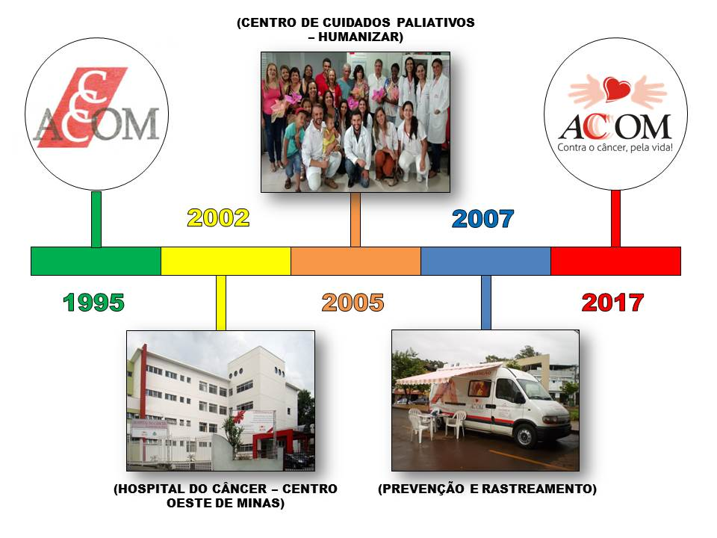

Slide 3
5 MACRO
PROJETOS
Assistência ao Diagnóstico
Assistência ao Tratamento
Reabilitação
Acolhimento Institucional
Prevenção

Slide 4
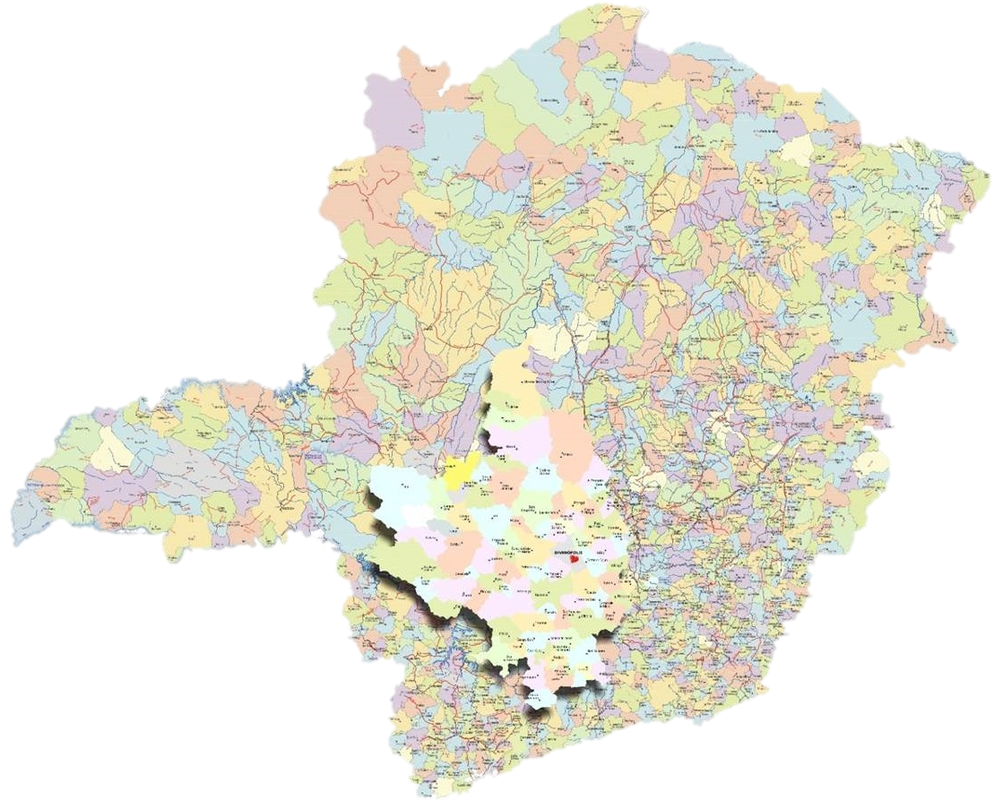

ÁREA DE
ABRANGÊNCIA
85 CIDADES (CENTRO-OESTE DE MINAS, ALTO SÃO FRANCISCO E PARTE DO SUDOESTE DO ESTADO);
1 MILHÃO E 300 MIL PESSOAS.

Slide 5
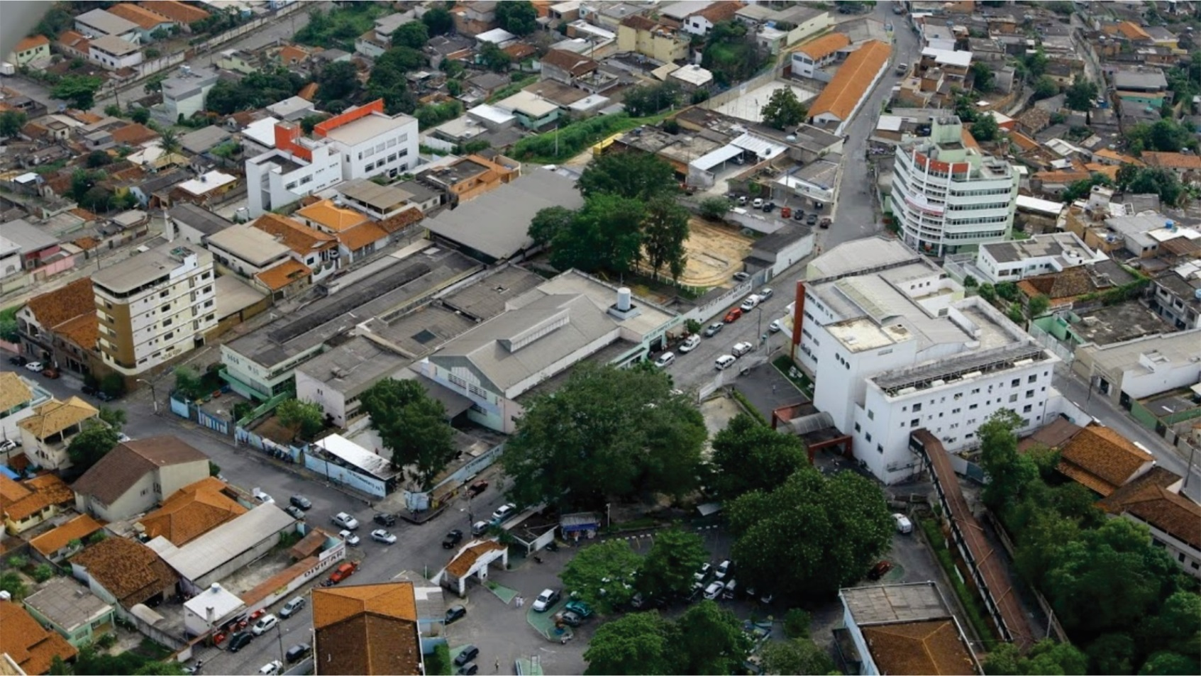
VISTA AÉREA DO
COMPLEXO ACCCOM

Slide 6
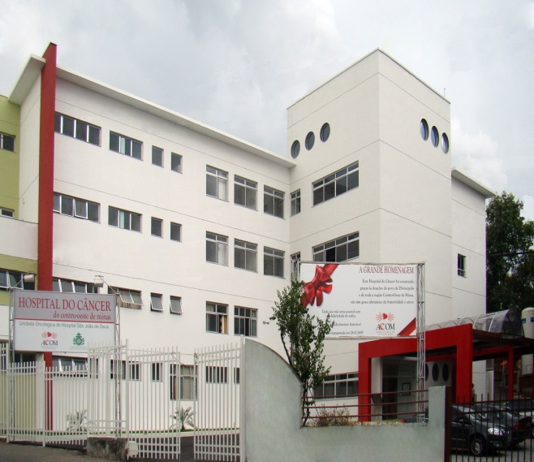
HOSPITAL DO CÂNCER
SERVIÇOS DISPONIBILIZADOS
Cirurgia
Oncologia
Radioterapia
2 Aparelhos de Acelerador Linear
Consultas Especializadas com Médico Radioterapeuta e Físico Médico.
Internações
Serviços de Suporte
Nutrição
SAME
Posto de Regulação - SEMUSA
32 Leitos
16 Cirurgiões
Farmácia
Hematologia
Quimioterapia
9 especialidades em oncologia: (Cabeça e Pescoço, Geral Oncológica, Ginecologia, Mastologia, Neurologia, Ortopedia, Plástica, Torácica e Urologia).

Slide 7
CASA DE APOIO
SERVIÇOS DISPONIBILIZADOS
Acolhimento Institucional
Nutrição
Farmácia
Fornecimento de Medicamentos
Fornecimento de Dietas Enterais
Consultas com Nutricionistas
Fornecimento de até 5 refeições diárias
80 Leitos
Enfermagem – 24 horas
Área de Laser
Orientações do Farmacêutico

Slide 8
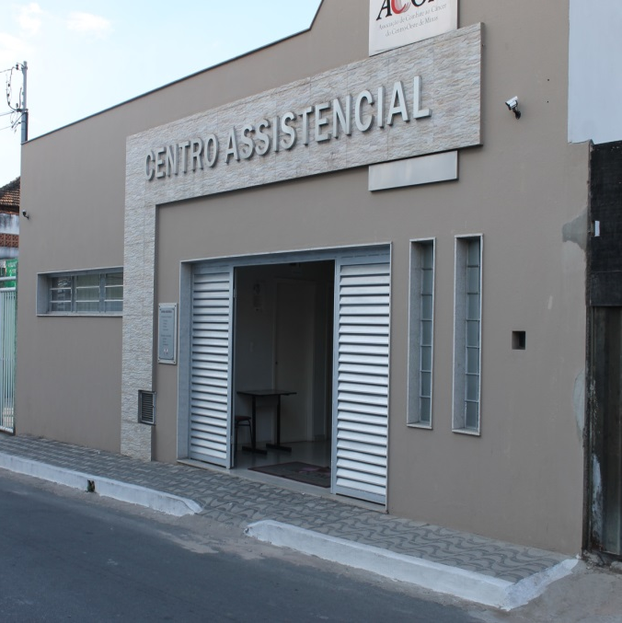
CENTRO ASSISTENCIAL
SERVIÇOS DISPONIBILIZADOS
Fisioterapia
Psicologia
Projetos de Convívio e Fortalecimento de Vínculos
Psicólogos Especializados
Sala equipada com capacidade para 5 pacientes simultâneos
Fisioterapeutas Especializadas
Fornecimento de Próteses
Serviço Social
Orientação e direcionamento no tratamento
Avaliação socioeconômica
Auxílio em benefícios governamentais
Fornecimentos de exames em clínicas terceirizadas
Agilização em agendamento de consultas e exames
Transporte de Pacientes

Slide 9
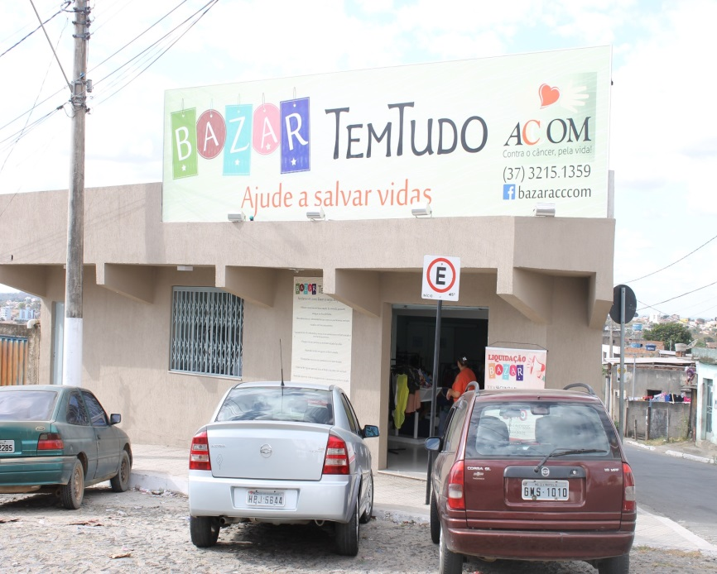
BAZAR BENEFICENTE
SERVIÇOS DISPONIBILIZADOS
Bazar Permanente
Bazar Feira Esplanada
Eletrodomésticos
Calçados Usados
Roupas Usadas
Roupas Usadas e Novas
Calçados Usados e Novos
Móveis Usados
Outras Peças

Slide 10
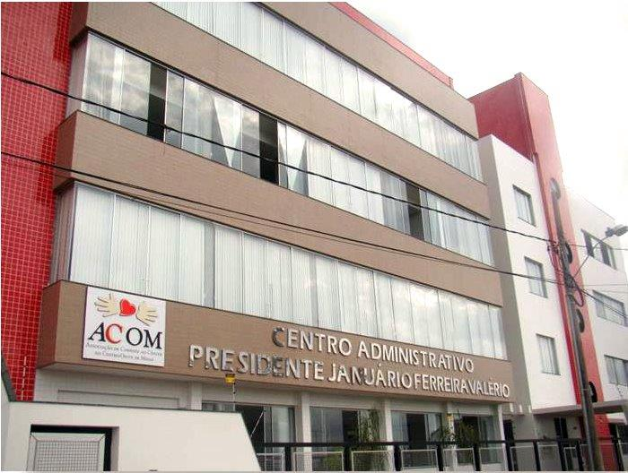
CENTRO ADMINISTRATIVO PRESIDENTE JANUÁRIO FERREIRA VALÉRIO
SERVIÇOS DISPONIBILIZADOS
Administração
Captação de Recursos
Telemarketing
Diretoria
Contabilidade
Informática
Comunicação
Financeiro
Estoque
Frota de Veículos
Doações Empresariais
Eventos
Controle de Recebimentos
Mensageiros

Slide 11
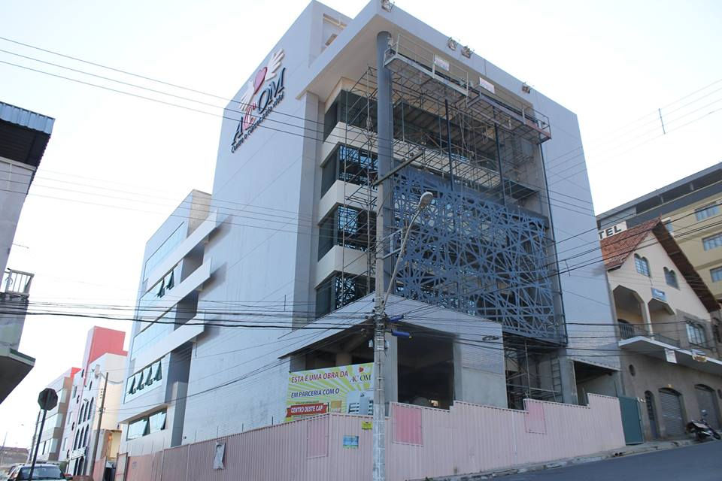
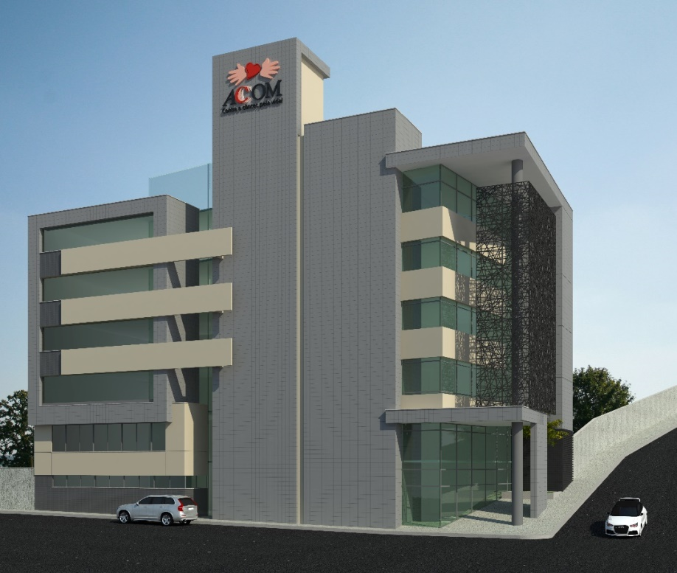
CENTRO DE DIAGNÓSTICO
ANDAMENTO

Slide 12

CENTRO DE REABILITAÇÃO ORAL - PREVENÇÃO
SERVIÇOS DISPONIBILIZADOS
Odontologia
Fonoaudiologia
Prevenção
Ações Sociais e Palestras
Câncer Hereditário
Cuidados Paliativos
Atendimento em Domicilio
Pequenos Procedimentos Cirúrgicos
Consultas Especializadas
Fornecimento de Próteses
2 Consultórios Odontológicos
Médicos Paliativistas
Suporte Multidisciplinares

Slide 13


Slide 14
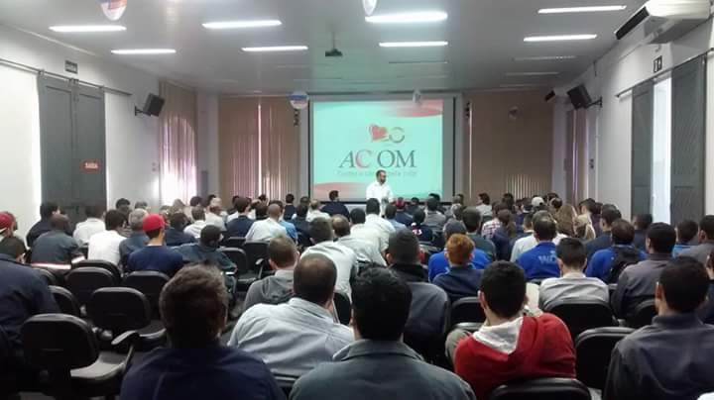
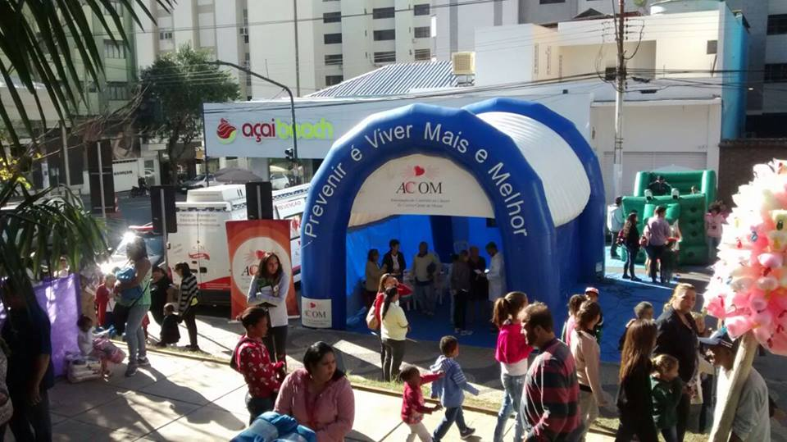
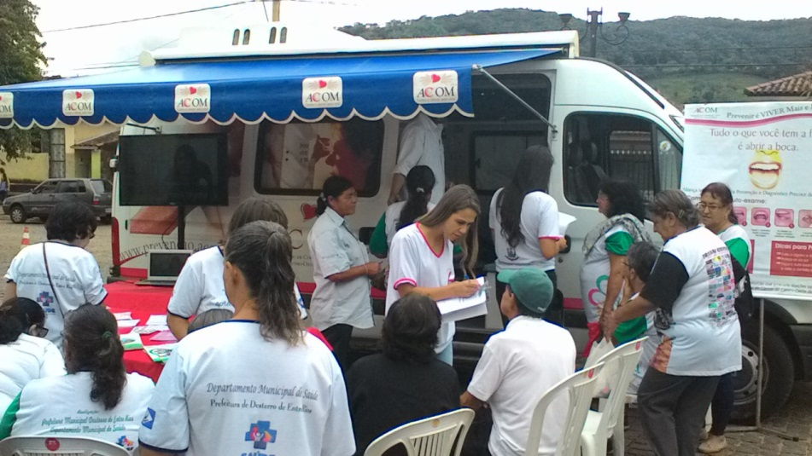
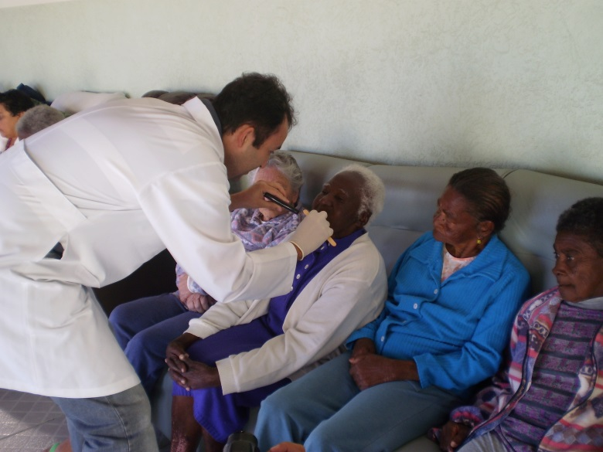
PREVENÇÃO

Slide 15
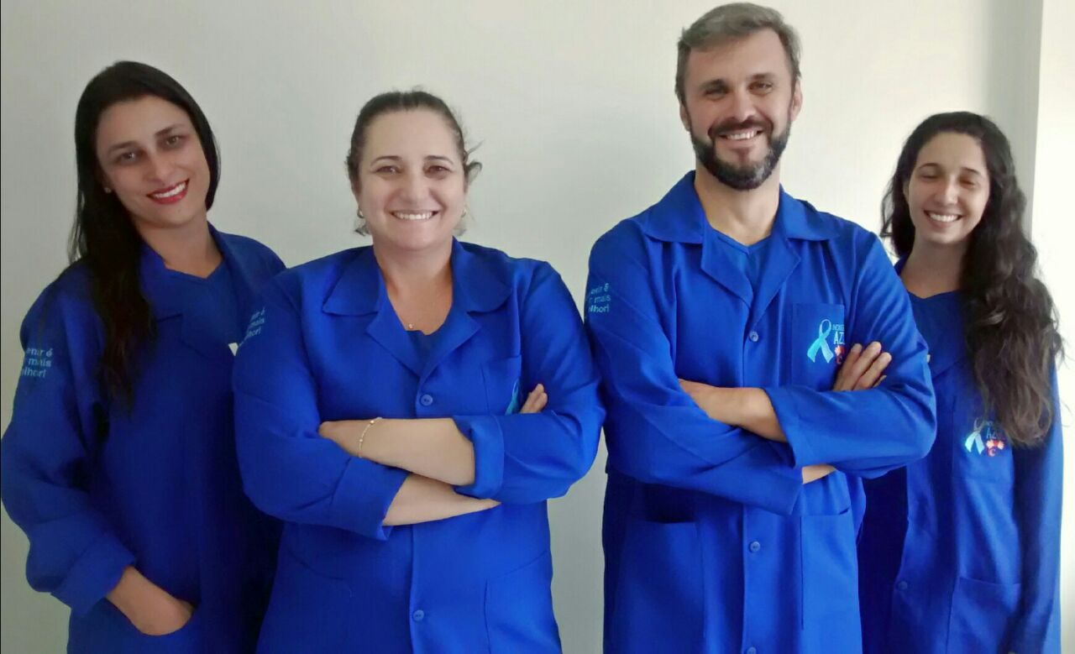
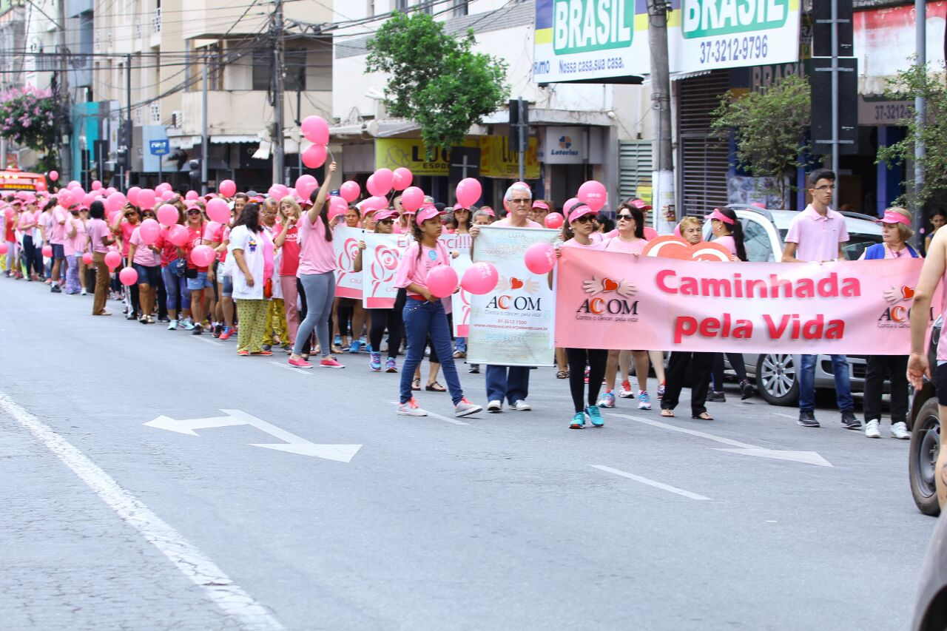

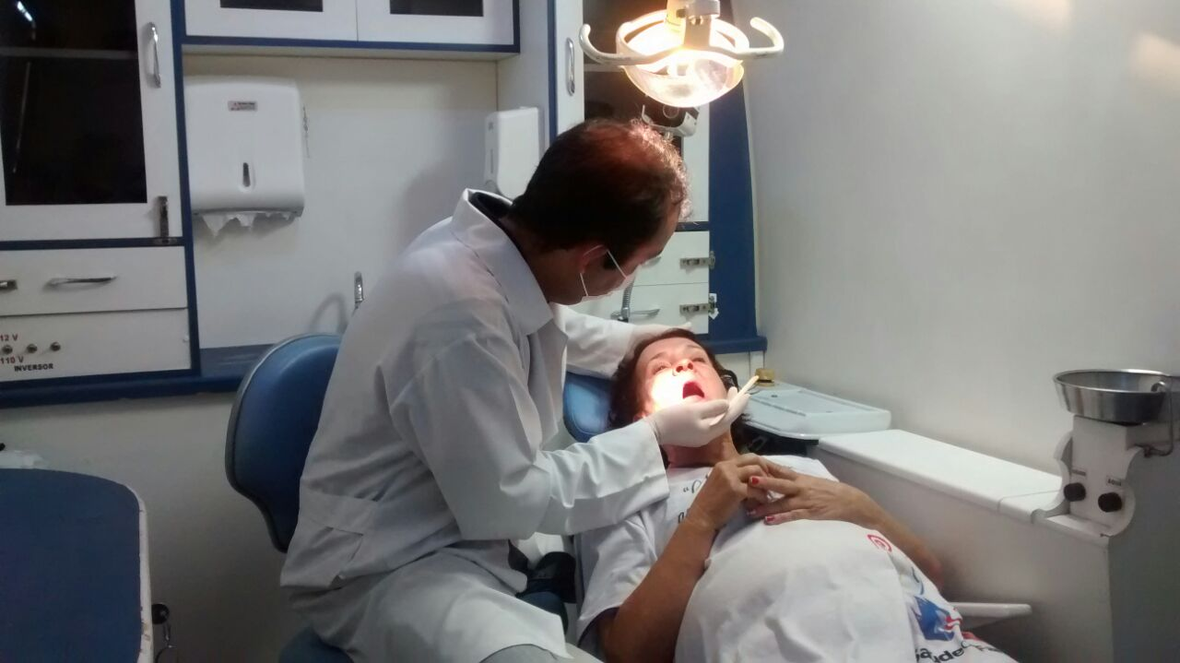

Slide 16
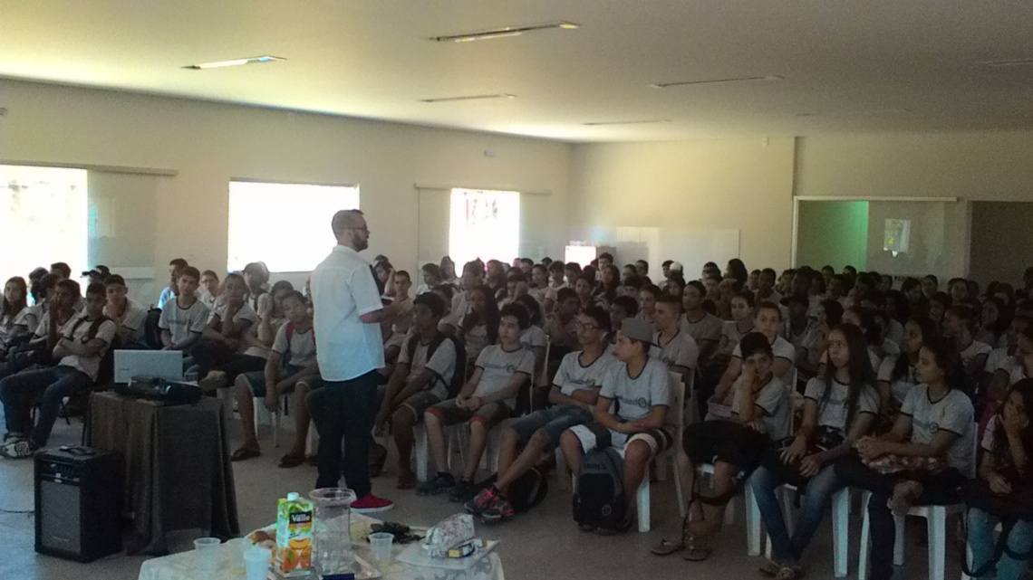

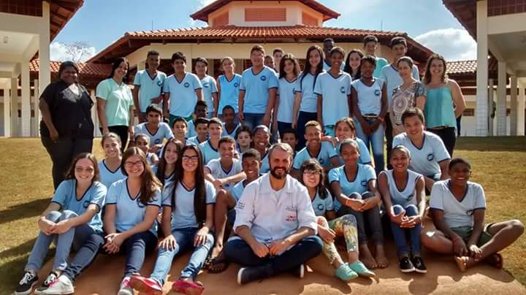

Slide 17
ANTENDIMENTOS INTERNOS / EXTERNOS - 2016
 | ATIVIDADES | PARTICIPANTES
Ação de Prevenção | 22 | 788
Ação de Orientação | 44 | 5.688
Palestra | 84 | 9.096
Ambulatório de Dermatologia / Consultas | 201 | 217
Procedimento Dermatológico / CRIO | 70 | 70
Procedimento Dermatológico / Biópsia | 07 | 07
Procedimento Dermatológico / Exérese | - | -
Encaminhamento para Biópsia - Odontologia | 22 | 22
TOTAL | 450 | 15.888
FONTE: Relatório Circunstanciado 2016 - PREVENÇÃO E RASTREAMENTO / ACCCOM

Slide 18
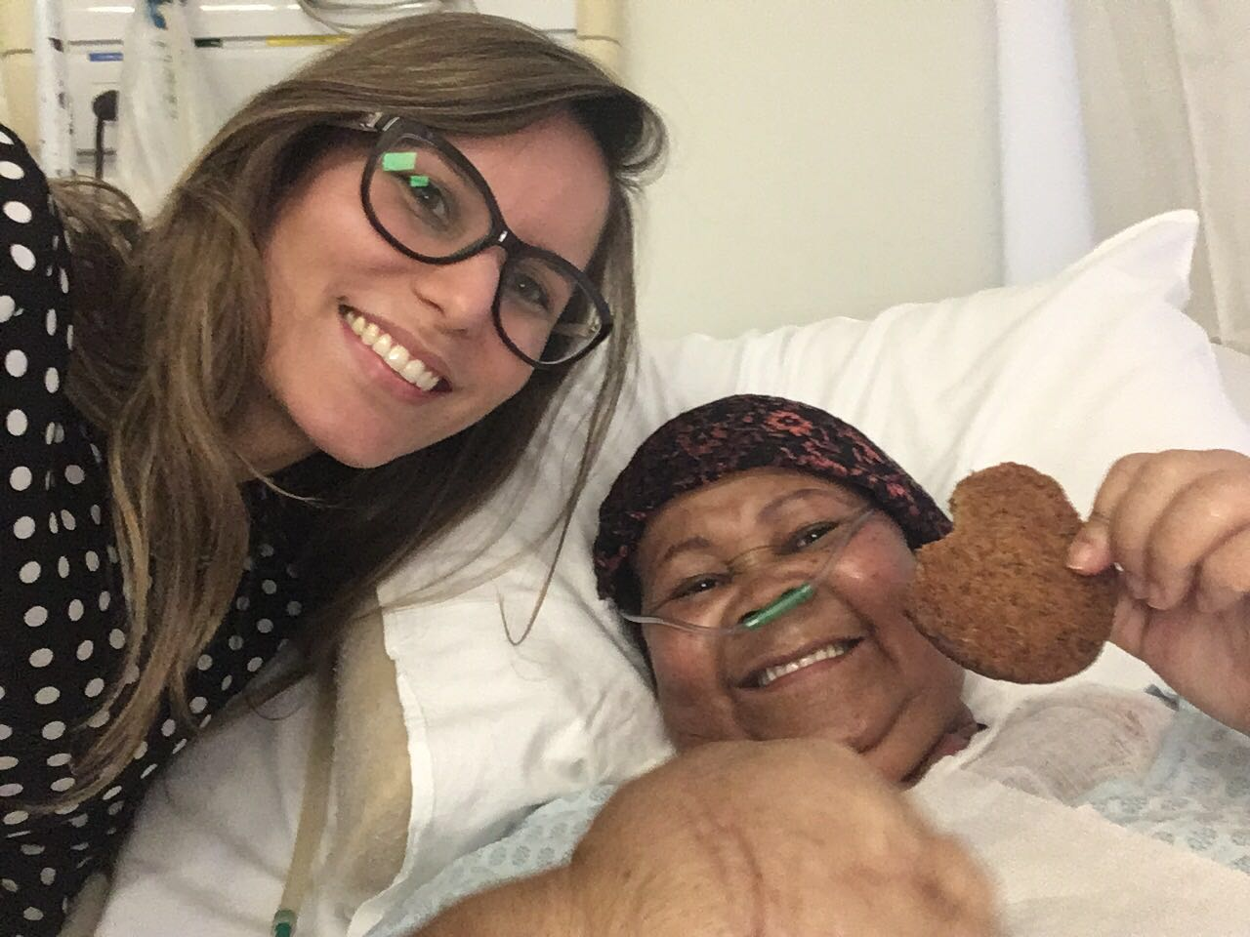
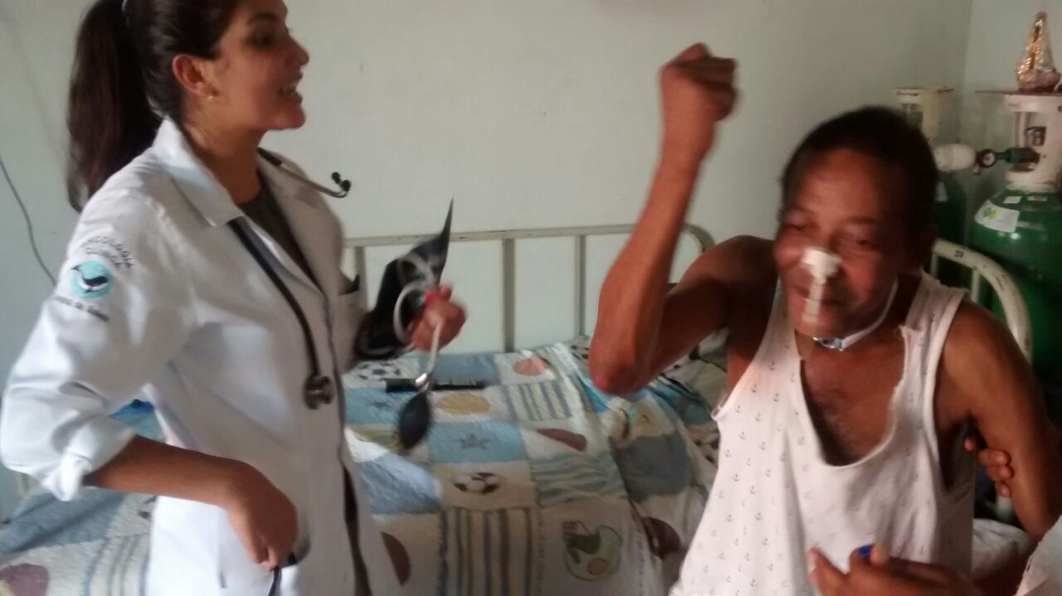
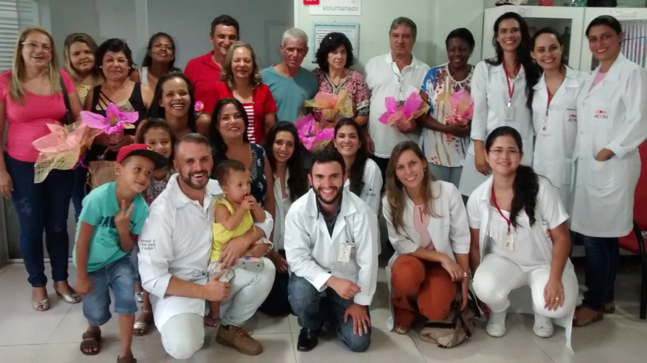
CUIDADOS PALIATIVOS

Slide 19
ANTENDIMENTOS POR PROFISSIONAIS - 2016
ENFERMAGEM | 1034
PSICOLOGIA | 800
ASSISTÊNCIA SOCIAL | 808
FISIOTERAPIA | 211
MÉDICA | 195
NUTRIÇÃO | 424
ODONTOLOGIA | 02
FONOAUDIOLOGIA | 09
CCP-H | 551
TOTAL GERAL | 4.034
FONTE: Relatório Circunstanciado 2016 – CUIDADOS PALIATIVOS / ACCCOM

Slide 20
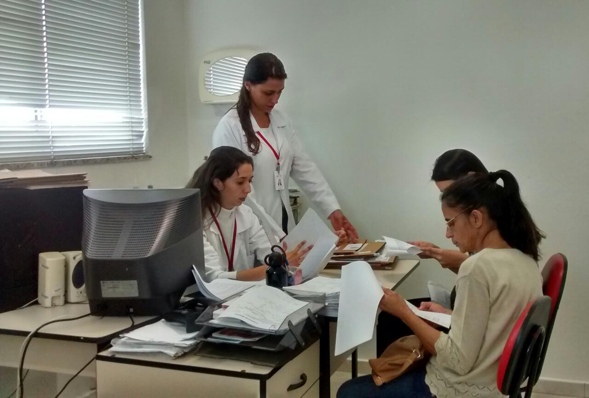


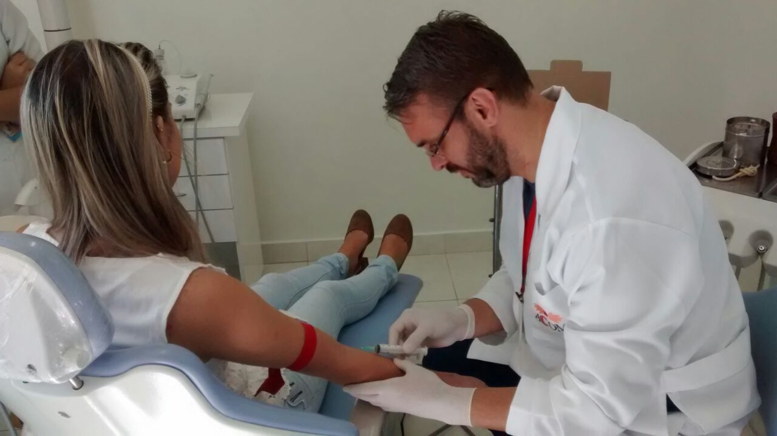
PREVENÇÃO
CÂNCER HEREDITÁRIO

Slide 21
Nº TOTAL DE BENEFICIÁRIOS ATENDIDOS – 2016 EXAMES/CONSULTAS
EXAMES/CONS
Consultas | 502
Encaminhados para Hereditário | 25
Consulta Psicol. | 52
Mamografia | 14
Ultrassom de Mama | 10
Ultrassom Abdominal | 11
Endovaginal | 07
Ca 125 | 13
Colonoscopia | 10
Psa | 08
Testes Coletado | 24
Acolhimento Enfermeiro | 270
Endoscopia | 08
Cito Colo do Útero | 06
Cea | 01
Ressonância | 01
Oftalmologia | 01
Urologia | 01
Anatomopatológico | 08
Testes para Coletar | 40
Familiares para Coletar | 08
Consulta Mastologia | 05
Consulta Ginecologia | 03
Us Pélvica | 12
Citologia Urinaria | 01
Biopsia | 02
Cirurgião | 006
TOTAL GERAL | 1.082
FONTE: Relatório Circunstanciado 2016 – HEREDITÁRIO / ACCCOM

Slide 22


PREMIAÇÕES
PREVENÇÃO
Medical Services – 2º lugar com o projeto: Criação de um centro de referência para o controle do câncer familiar na região centro-oeste de Minas Gerais
baseado em análise clínica e molecular (Junho/2011)
Sociedade Americana de Ginecologia Oncológica – 1º lugar na campanha “One time, one go” – “Um time, um objetivo”. (Março/2013)

Slide 23


PARTICIPAÇÃO
PREVENÇÃO
Projeto ACCCOM na Escola classificado para os 09º, 10º e 11º Prêmio Itaú – Unicef (2011, 2013 e 2015)
A única instituição no Brasil que participou no OHANCAW 2011

Slide 24
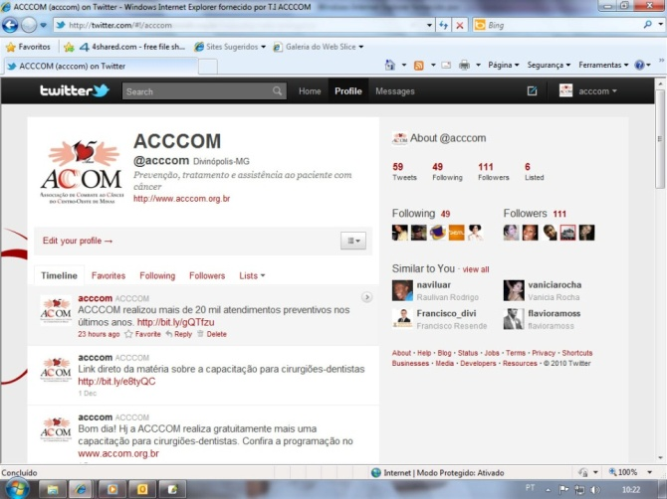




CANAIS DE COMUNICAÇÃO.
Twitter.com/acccom
http://www.contraocancerpelavida.com.br/
REVISTA ACCCOM
https://www.facebook.com/ACCCOM/

Slide 25


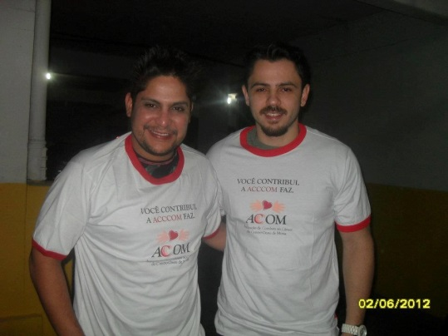

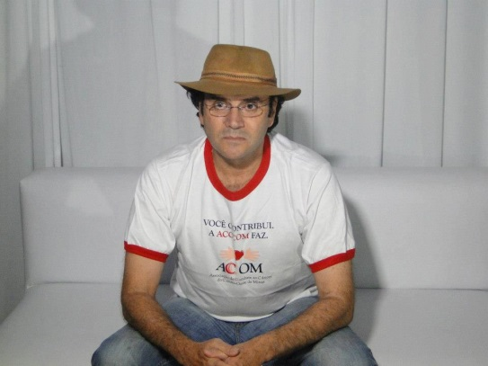
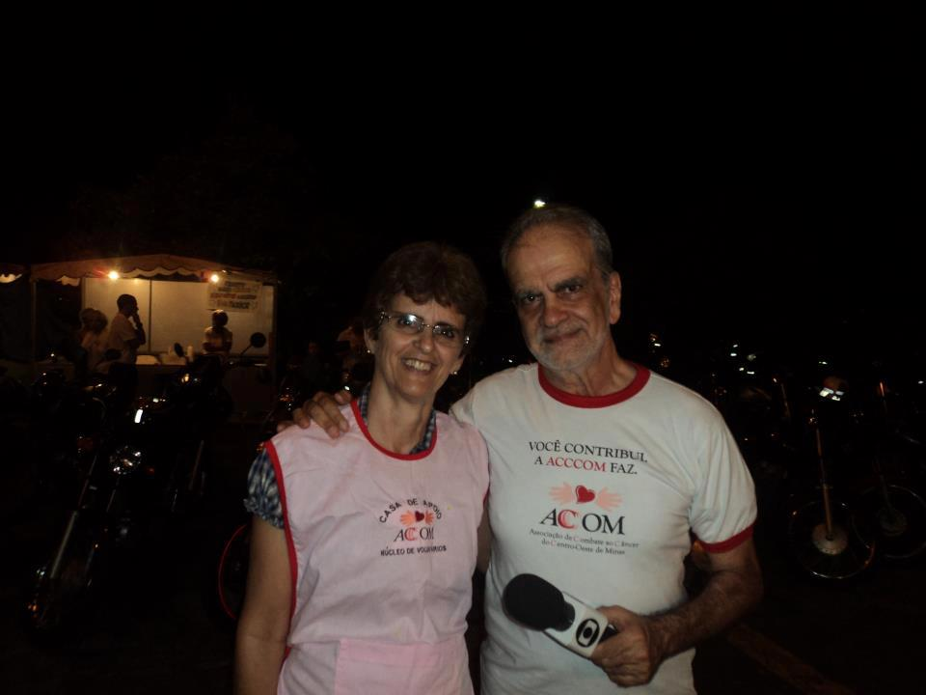
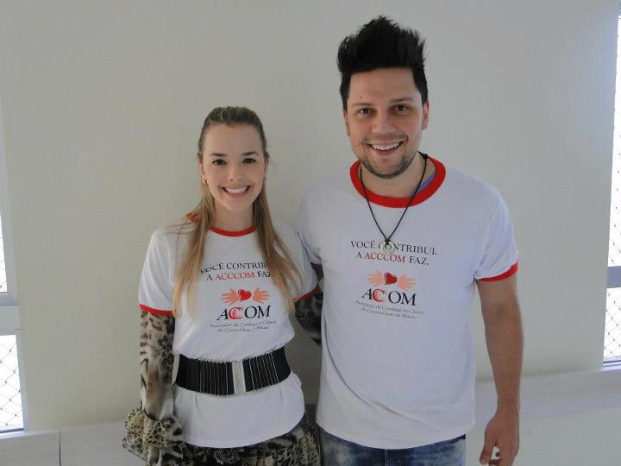

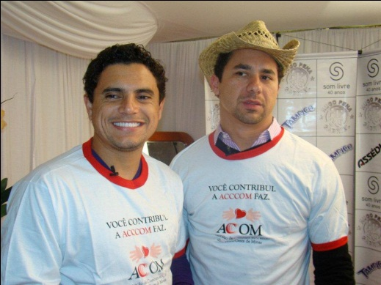

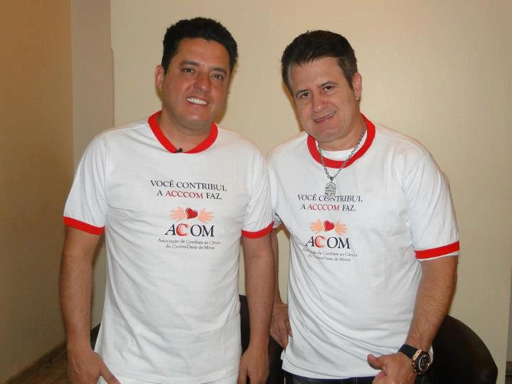

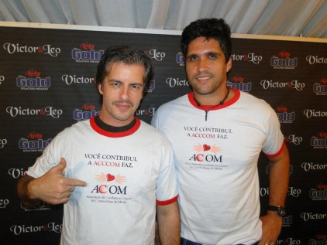

Slide 26
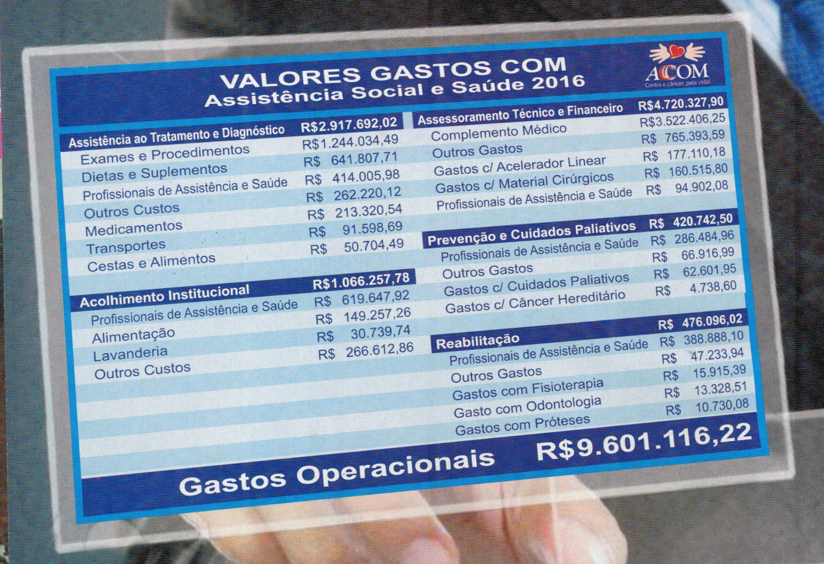


Slide 27
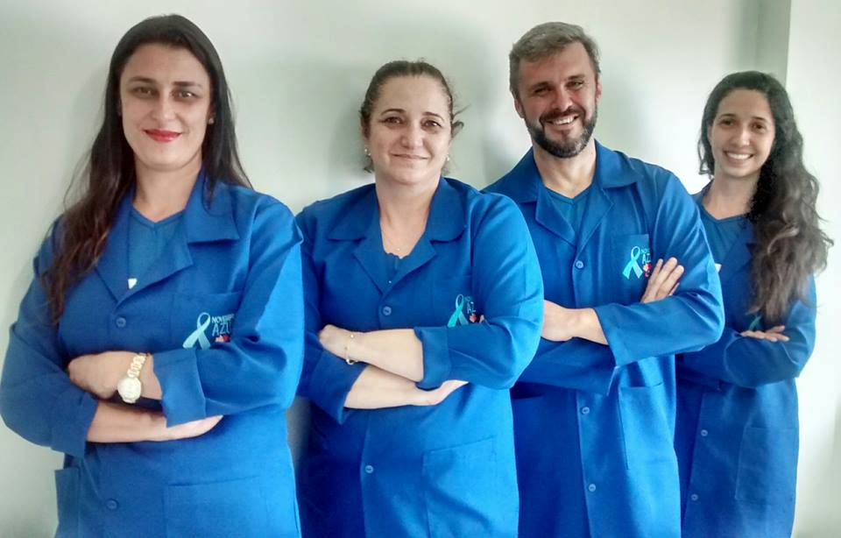
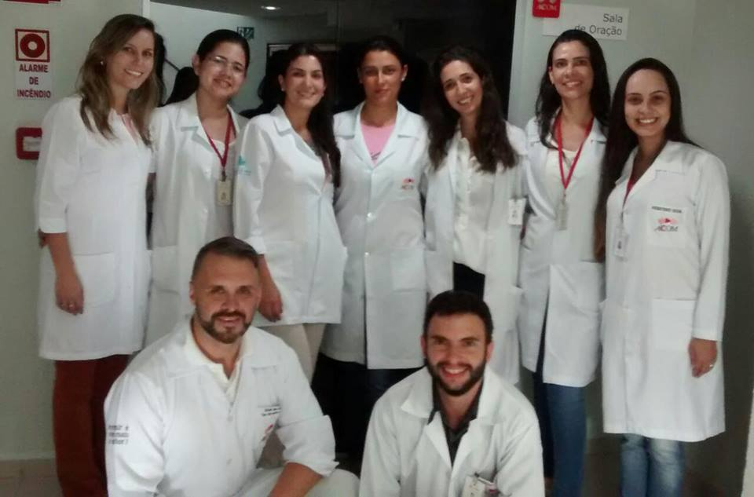
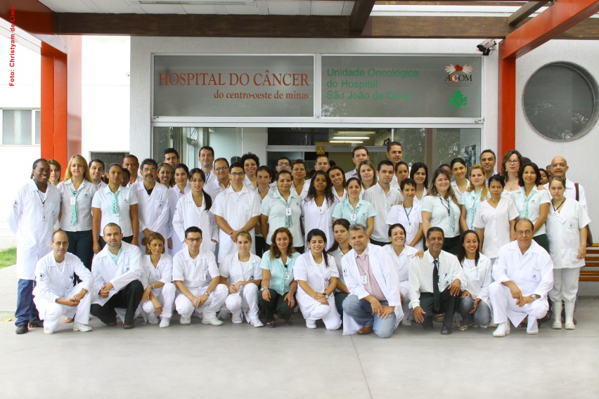
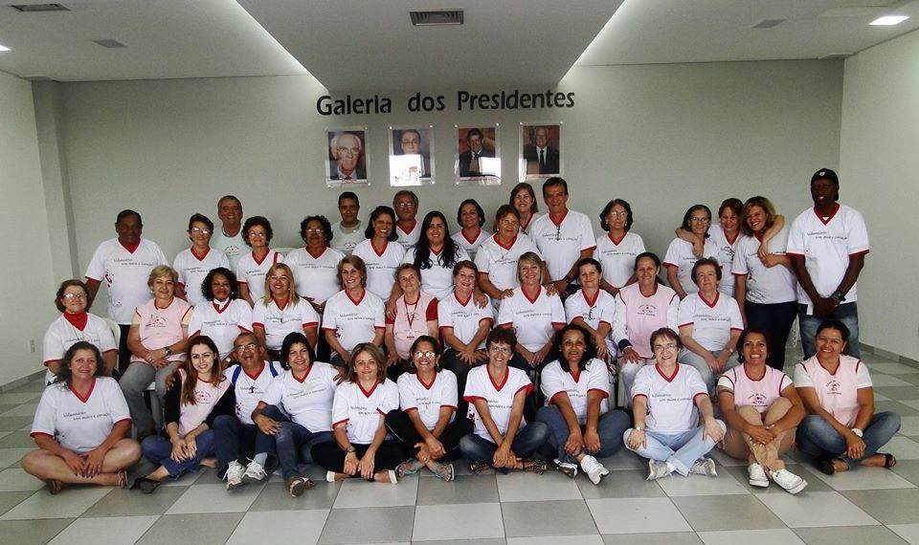
OBRIGADO!!!

